Slide 1
TIẾT 39,40,41,42 – BÀI 18: CÁC CUỘC ĐẤU TRANH GIÀNH ĐỘC LẬP DÂN TỘC TRƯỚC THẾ KỈ X

Slide 2
Thời kì Bắc thuộc là khoảng thời gian nào?
Vì sao gọi là thời kì Bắc thuộc?

Slide 3
Những triều đại nào ở phương Bắc đô hộ nước ta trước thế kỉ X?

Slide 4
Kể tên các cuộc khởi nghĩa tiêu biểu của nhân dân ta trong thời kì Bắc thuộc trước thế kỉ X.

Slide 5
- Khởi nghĩa Hai Bà Trưng (40 – 43)
- Khởi nghĩa Bà Triệu (248)
- Khởi nghĩa Lý Bí và nước Vạn Xuân (542 – 602)
- Khởi nghĩa Mai Thúc Loan (713-722)
- Khởi nghĩa Phùng Hưng (cuối thế kỷ VIII)

Slide 6
Ý nghĩa của các cuộc khởi nghĩa đó?

Slide 7
Thể hiện tinh thần yêu nước chống ngoại xâm, giành độc lập của dân tộc ta.

Slide 8
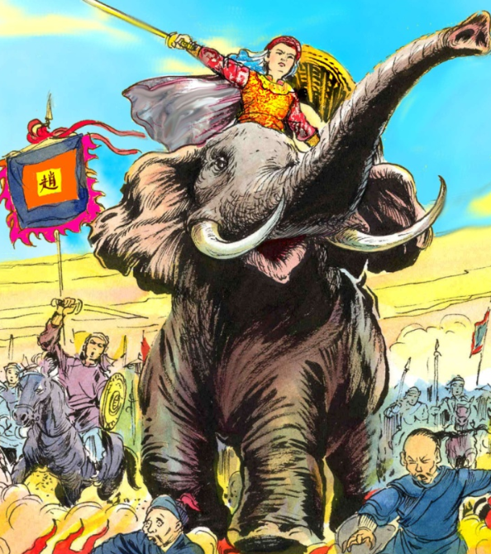
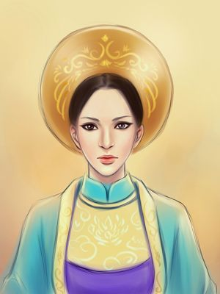
I. Khởi nghĩa Hai Bà Trưng (40 – 43)

Slide 9
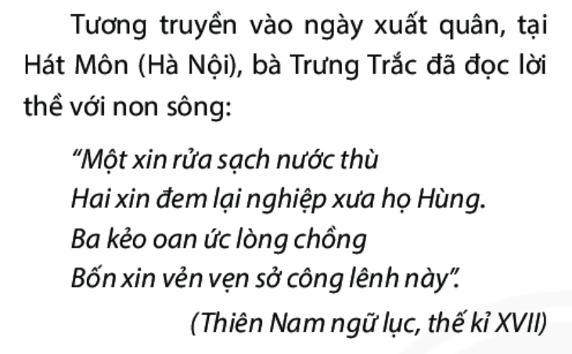
Những câu thơ trích trong Thiên Nam ngữ lục cho em biết thông tin gì về nguyên nhân, mục đích của cuộc khởi nghĩa Hai Bà Trưng ?

Slide 10
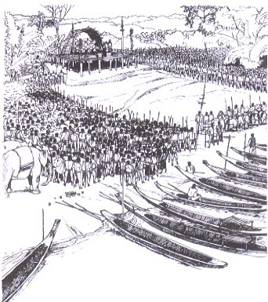
HAI BÀ TRƯNG LÀM LỄ TẾ TRỜI ĐẤT RA QUÂN GIẾT GIẶC

Slide 11
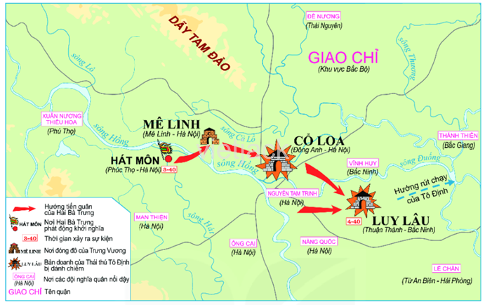
Hãy trình bày diễn biến chính của Khởi nghĩa Hai Bà Trưng trên lược đồ

Slide 12
Sơ đồ diễn biến cuộc khởi nghĩa Hai Bà Trưng
Mùa xuân năm 40
Từ sông Hát
Nghĩa quân tiến công
Khởi nghĩa thắng lợi

Slide 13
Sơ đồ diễn biến cuộc khởi nghĩa Hai Bà Trưng
Mùa xuân năm 40
Từ sông Hát
Nghĩa quân tiến công
Khởi nghĩa thắng lợi
Hai Bà Trưng phất cờ khởi nghĩa ở Hát Môn
Nghĩa quân theo đường sông Hồng tiến vào Mê Linh, Cổ Loa
Chiếm Luy Lâu – trụ sở của chính quyền đô hộ
Tô Định rút chạy về nước

Slide 14
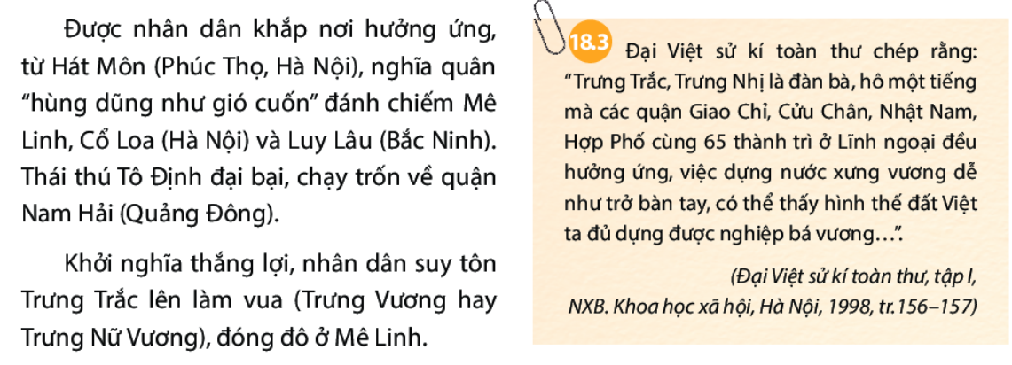
Tư liệu dưới đây cho em biết điều gì về khí thế của nghĩa quân Hai Bà Trưng và tình thế của quân đô hộ ?

Slide 15
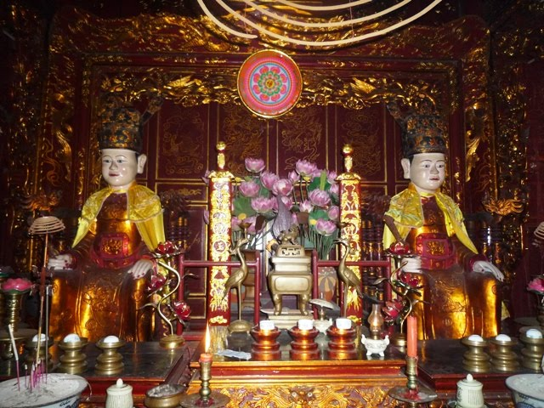
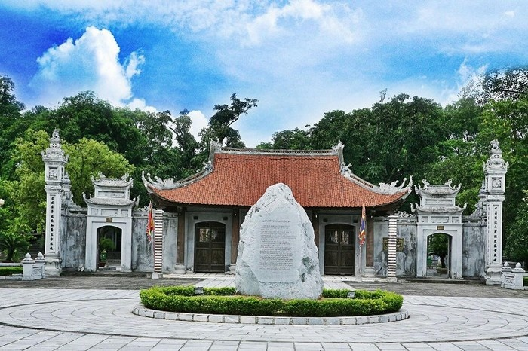
Đền thờ Hai Bà Trưng ở huyện Mê Linh (Hà Nội)
Tượng thờ Hai Bà Trưng

Slide 16
Lễ hội đền hai bà trưng mê linh – hà nội

Slide 17
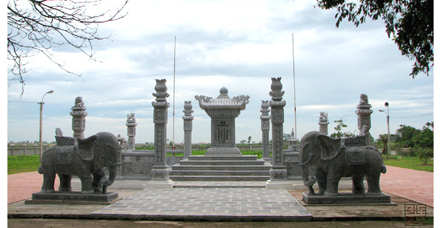
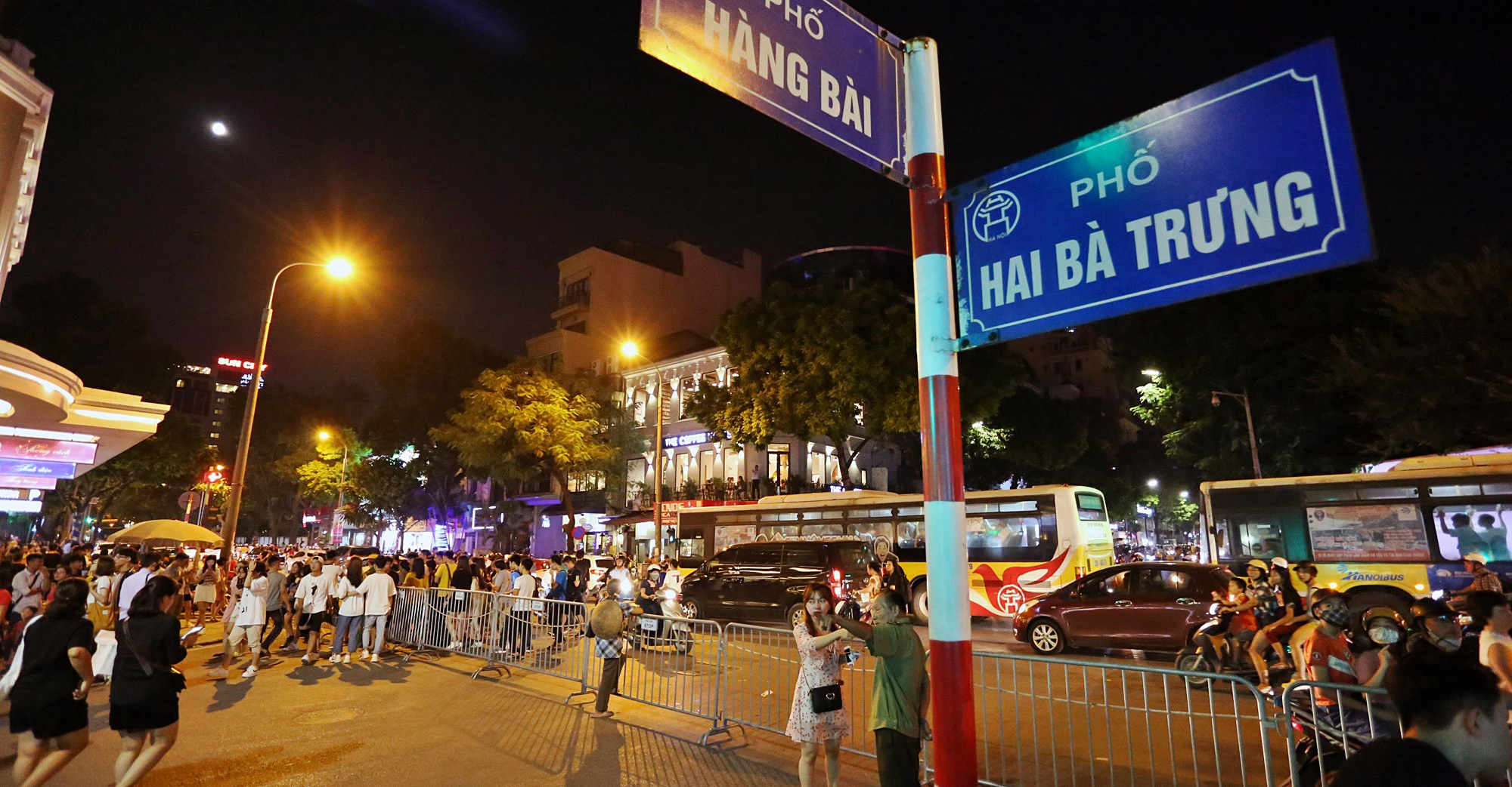
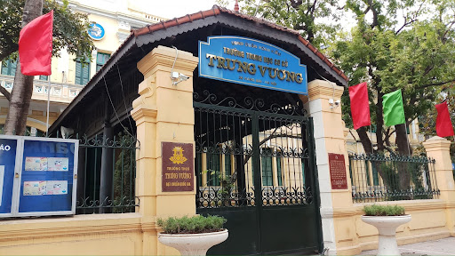
Vận dụng
Sưu tầm và thiết kế tập san về các địa điểm, di tích liên quan tới cuộc khởi nghĩa Hai Bà Trưng
Gợi ý: Em có thể sưu tầm
Tên các đền thờ
Con đường
Trường học
→ Giải thích việc đặt tên như vậy có ý nghĩa như thế nào?

Slide 18
I. Khởi nghĩa Hai Bà Trưng (40 – 43)
Dưới ách thống trị của nhà Hán, Hai Bà Trưng phất cờ khởi nghĩa.
Mùa xuân năm 40, Hai Bà Trưng khởi nghĩa ở Hát Môn (Hà Nội). Quân khởi nghĩa tiến đánh quân Hán ở Mê Linh, Cổ Loa, Luy Lâu. Khởi nghĩa thắng lợi, Hai Bà Trưng lập chính quyền mới ở Mê Linh
Năm 42 – 43, cuộc khởi nghĩa bị quân Hán đàn áp.

Slide 19
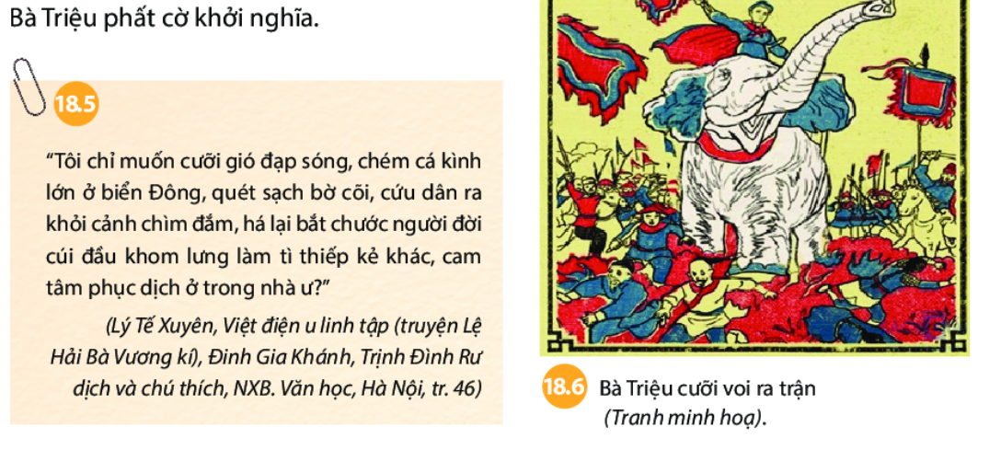
II. Khởi nghĩa Bà Triệu (248)
Đọc tư liệu 18.5, nêu nguyên nhân dẫn đến khởi nghĩa Bà Triệu

Slide 20
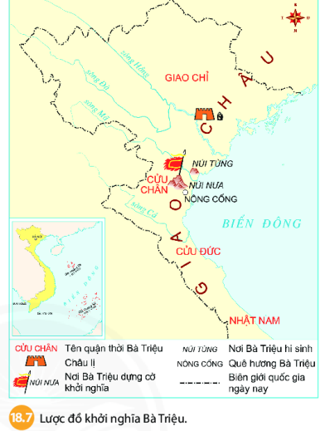
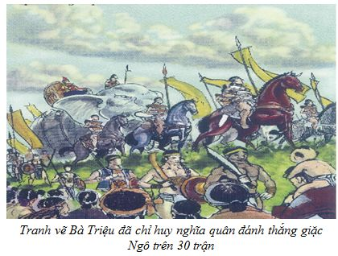

Slide 21
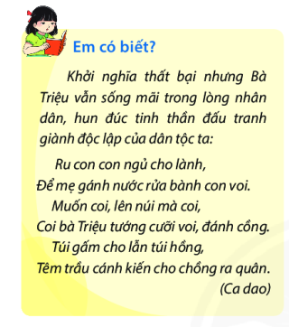
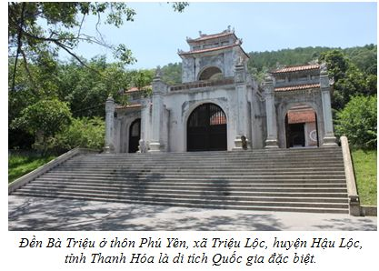
Nêu ý nghĩa của khởi nghĩa Bà Triệu

Slide 22
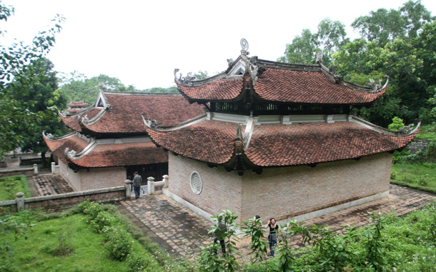
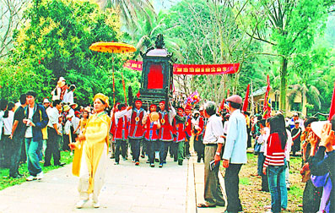
Lăng Bà Triệu
- Núi Tùng ( Thanh Hóa)
Lễ hội Bà Triệu
(Từ ngày 21đến 24-2 Âm lịch)

Slide 23
II. Khởi nghĩa Bà Triệu (248)
Dưới ách thống trị của nhà Ngô, năm 248 Bà Triệu khởi nghĩa ở núi Nưa (Thanh Hoá). Ít lâu sau, quân khởi nghĩa nhanh chóng làm chủ Giao Châu.
Về sau, khởi nghĩa bị quân Ngô đàn áp.

Slide 24
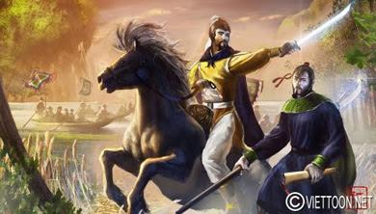
III. Khởi nghĩa Lý Bí và nước Vạn Xuân (542 – 602)
Hoạt động cá nhân: hs đọc tài liệu, điền thông tin vào bảng sau
- Tiểu sử (năm sinh, năm mất, xuất thân,…)…………… - Công lao đối với dân tộc: + Trước khi lên ngôi Hoàng đế: …………………………………………………………………………………………………………………………………… + Sau khi lên ngôi Hoàng đế: ……………………………………………………………………………………………………………………………………

Slide 25
III. Khởi nghĩa Lý Bí và nước Vạn Xuân (542 – 602)
Lý Bí quê ở đâu, sống vào thế kỷ thứ mấy ?
Lý Bí khởi nghĩa chống quân xâm lược nào ? Nguyên nhân nào khiến ông khởi nghĩa ?

Slide 26
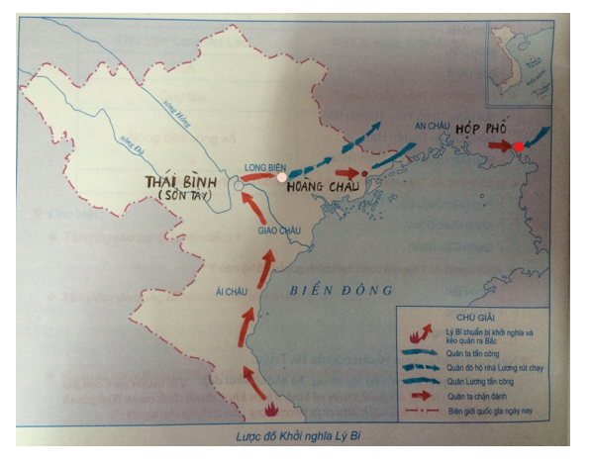
Dựa vào thông tin trong sách giáo khoa, em trình bày khái quát diễn biến khởi nghĩa Lý Bí ?
Kết quả của cuộc khởi nghĩa ?

Slide 27
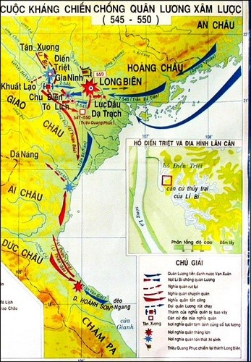

Slide 28
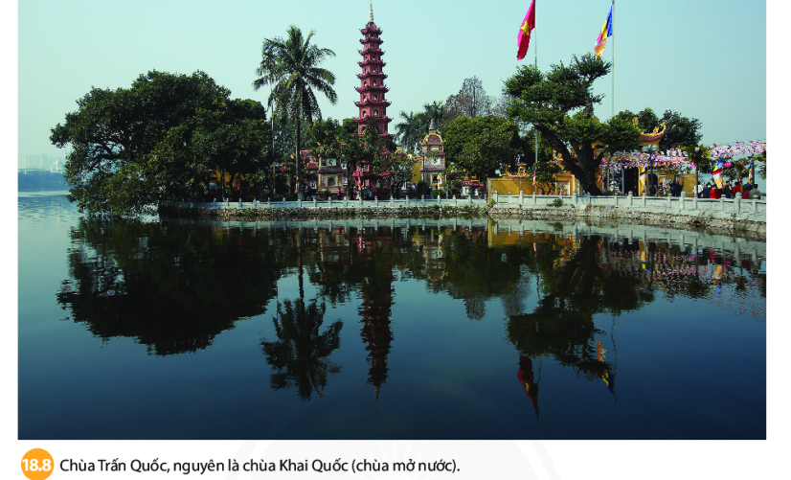
Chùa Khai Quốc thể hiện ước muốn gì của Lý Nam Đế ?

Slide 29
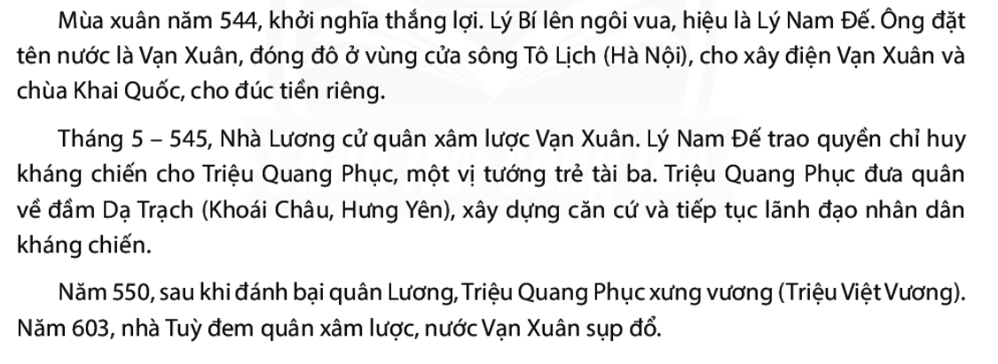
Theo em, mốc thời gian năm 544 có phải là mốc kết thúc cuộc khởi nghĩa Lý Bí không, vì sao ?
Nhân vật nào là người kế tục cuộc khởi nghĩa Lý Bí ? Ông có công lao gì ?

Slide 30
Câu hỏi thảo luận:
+ khởi nghĩa Lý Bí và khởi nghĩa Hai Bà Trưng có gì giống và khác nhau ?
+ những đóng góp của khởi nghĩa Lý Bí và vương triều Lý trong lịch sử dân tộc ?

Slide 31
3. Khởi nghĩa Lý Bí
Khởi nghĩa Hai Bà Trưng và khởi nghĩa Lí Bí có điểm giống và khác nhau gì ?
 | Khởi nghĩa Hai Bà Trưng | Khởi nghĩa Lí Bí
- Giống nhau :
- Khác nhau:

Slide 32
3. Khởi nghĩa Lý Bí
 | Khởi nghĩa Hai Bà Trưng | Khởi nghĩa Lí Bí
- Giống nhau : | - Đều trải qua giai đoạn khởi nghĩa và kháng chiến
- Khác nhau: | - Xưng vương - Xây dựng chính quyền sơ khai tồn tại 3 năm. - Đóng đô: Mê Linh | - Xưng đế - Xây dựng chính quyền có 2 ban Văn, võ, quốc hiệu riêng, tồn tại lâu hơn. - Đóng đô: sông Tô Lịch

Slide 33
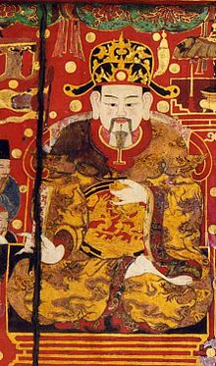
Lí Nam Đế

Slide 34
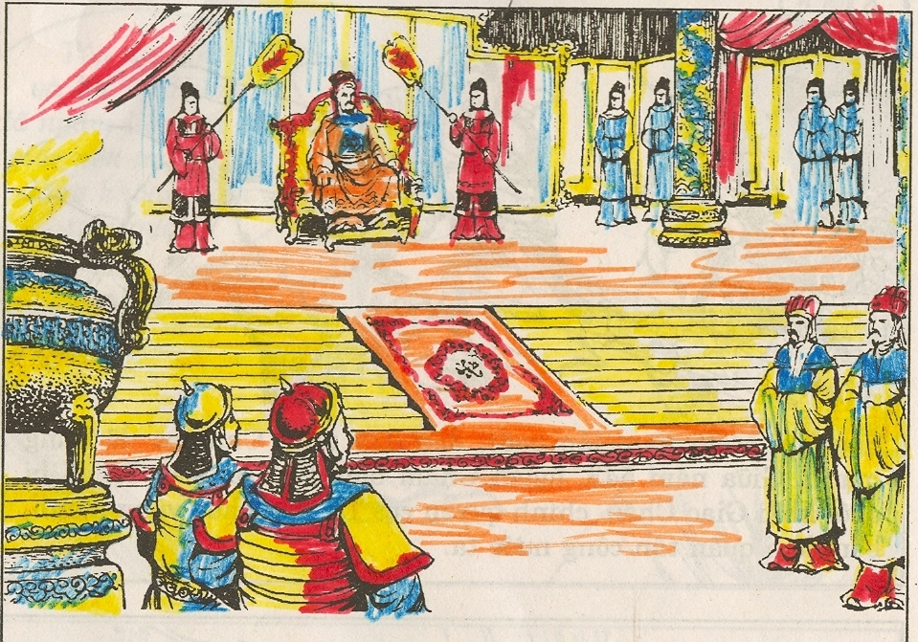
Triều Lý Nam Đế (tranh mô phỏng)

Slide 35
Đền Giang Xá thờ Lý Nam Đế ở Hà Nội ( Hà Tây cũ)

Slide 36
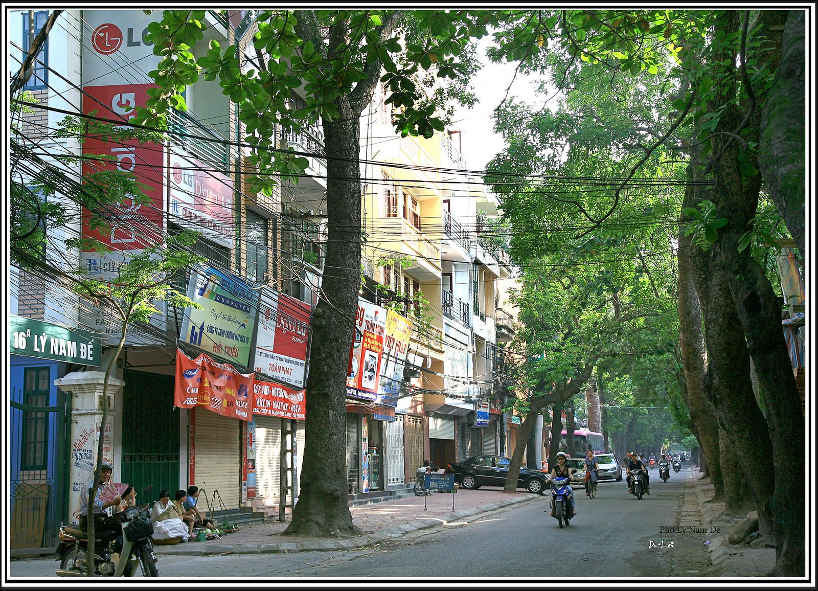
Hình ảnh phố Lý Nam Đế ở Hà Nội

Slide 37
III. Khởi nghĩa Lý Bí và nước Vạn Xuân (542 – 602)
Dưới ách thống trị của nhà Lương, Lý Bí phất cờ khởi nghĩa. Năm 544, khởi nghĩa thắng lợi, ông lên ngôi Hoàng đế và thành lập nước Vạn Xuân.
Năm 545, quân Lương lại xâm lược Vạn Xuân. Triệu Quang Phục tổ chức đánh tan quân giặc ở đầm Dạ Trạch (Hưng Yên), rồi lên ngôi vua (Triệu Việt Vương).
Năm 602, nước Vạn Xuân bị quân Tuỳ đánh bại.

Slide 38
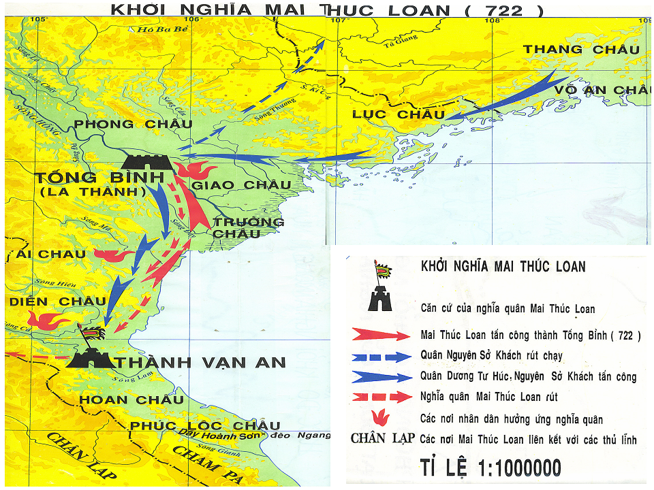
IV. Khởi nghĩa Mai Thúc Loan (713-722)
Dựa vào lược đồ và tư liệu trong sách, em hãy:
Trình bày khái quát về diễn biến khởi nghĩa Mai Thúc Loan
Điều gì cho thấy chính quyền tự chủ của Mai Thúc Loan được thành lập ?
Nêu ý nghĩa của khởi nghĩa Mai Thúc Loan.
* Thảo luận: khởi nghĩa Mai Thúc Loan có gì giống và khác với khởi nghĩa trước đó ?

Slide 39
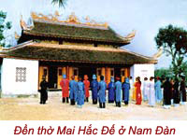

Slide 40
IV. Khởi nghĩa Mai Thúc Loan (713-722)
Dưới ách thống trị của nhà Đường, Mai Thúc Loan phất cờ khởi nghĩa.
Được sự ủng hộ của nhân dân và quân dân Champa, Chân Lạp và Kim Lân (Malaysia), nghĩa quân giành thắng lợi, lập chính quyền Mai Hắc Đế tự chủ trong 10 năm (713 – 722).
Năm 713 – 722, khởi nghĩa bị quân Đường đàn áp.

Slide 41
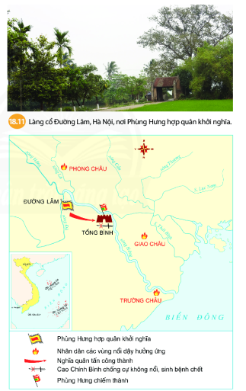
V. Khởi nghĩa Phùng Hưng (cuối thế kỷ VIII)
Hs quan sát hình 18.1 và 18.2, hãy:
Phùng Hưng khởi nghĩa vào thời gian nào, ở đâu ?
Tóm tắt diễn biến khởi nghĩa Phùng Hưng.
Vì sao nhân dân gọi ông là “Bố Cái Đại vương” ?

Slide 42
V. Khởi nghĩa Phùng Hưng (cuối thế kỷ VIII)
Cuối thế kỷ VIII, Phùng Hưng khởi nghĩa ở Đường Lâm. Quân khởi nghĩa nhanh chóng đánh bại quân Đường, làm chủ thành Tống Bình (Hà Nội) một thời gian.
Năm 791, khởi nghĩa bị đàn áp.

Slide 43
Hình 8: Đình thờ Phùng Hưng ở Đường Lâm (Hà Tây)

Slide 44
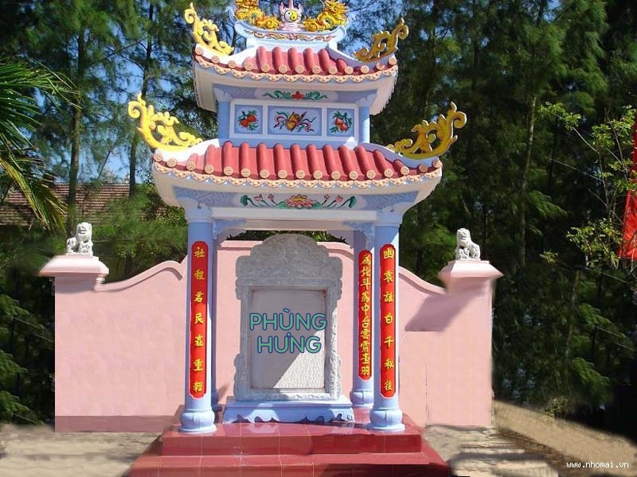
Nhân dân ta lập đền thờ và lăng mộ Phùng Hưng nói lên điều gì ?
Lăng Phùng Hưng

Slide 45
